Slide 1
多层级政府治理视角下的中国、美国、捷克收缩城市比较研究
Exclusive
(State)
Bureaucratic
政策执行
Germany
政策形成
Operation
Policy formulation
Hybrid
Coordinated
(State/society)
Urban shrinkage in China, the USA, and the Czech Republic: a comparative perspective of multilevel governance
China
Private
Autonomous
(Society)
Japan
Czech
USA
周恺
湖南大学建筑与规划学院副教授
State
Mixed-bodies
Private Stakeholders
Supervision
政策监管

Slide 2
引言
全球范围内的收缩城市研究已经很丰富。大量的案例研究关注收缩的发展历程和影响后果。少部分的研究关注收缩城市的治理问题，关注城市如何在特定的政策背景下应对人口收缩。
当前获得关注的两个问题
1、收缩城市研究成果如何变成政策？
“move ideas into politics (Stone, 1996:1);”
2、在更大的“地域环境”和不同的“制度环境”下进行案例比较，
分析各个国家的收缩城市的“学术探讨”如何逐渐转化成为某种“政策行动”。
“understand the contextual factors ”; “wider geographical coverage”

Slide 3
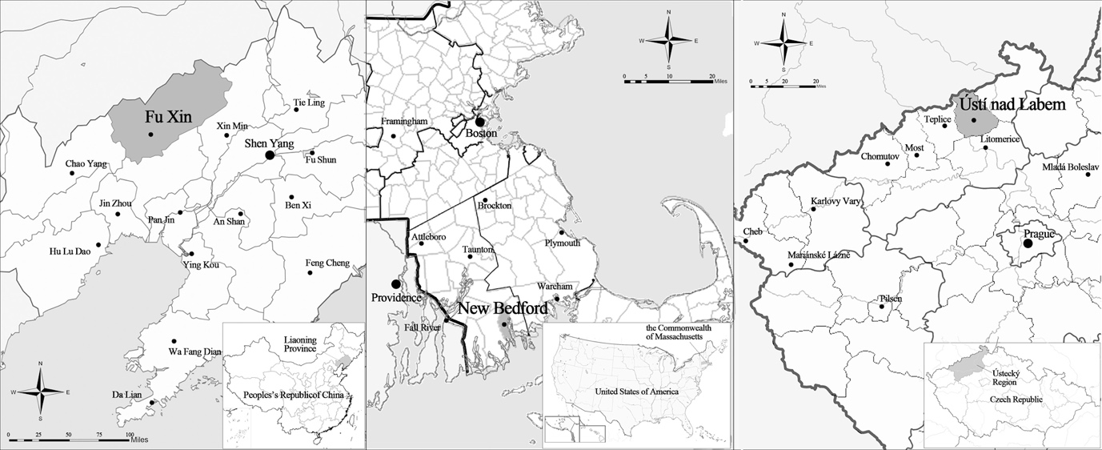
三个案例：中国辽宁阜新、美国麻省新贝福德、捷克拉贝河畔乌斯季
Figure 1. Maps of Fu Xin (left), New Bedford (middle), and Ústí nad Labem (right)

Slide 4
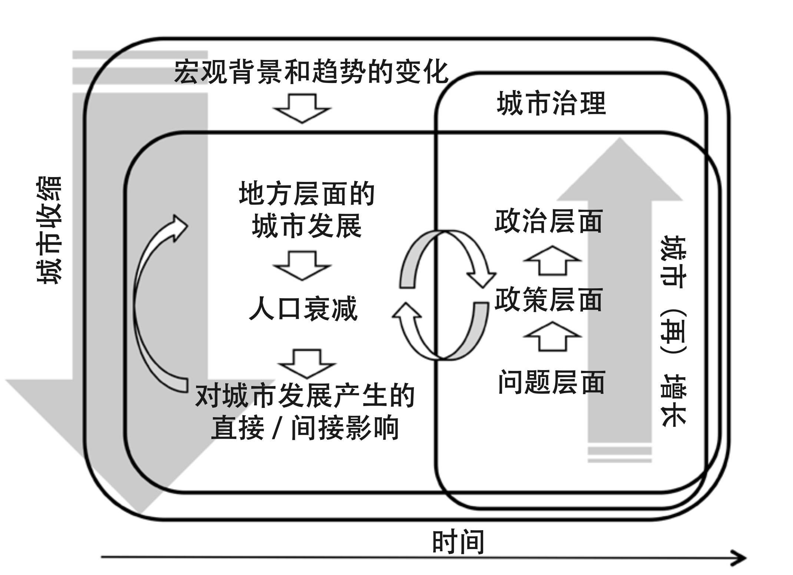
文献综述（1）——接受度、认知度、多层级政府治理
Acceptance, recognition, and multilevel governance of urban shrinkage
虽然收缩城市研究在国内和国际学界上都是热点话题，但是，“收缩城市”这一概念在政治家、决策者和规划业界（设计+管理）中还并不受欢迎。
现有研究将其归结为“接受”和“认知”问题，即“是否能够清晰认识到收缩的现实”，“是否愿意接受并且主动的应对收缩的问题”。
Haase et al. (2014, 2016, and 2017) 将“收缩应对”理论化为“不同空间尺度下（全球/地方）的公共部门（puiblic）和私营部门（private）的协调行动”，成为一种“多层级政府治理”
国家层面
区域层面
地方层面
是否理解？能否接受？如何行动？

Slide 5
文献综述（1）——接受度、认知度、多层级政府治理
Acceptance, recognition, and multilevel governance of urban shrinkage
在现有的研究讨论中，用人口、经济、就业数据来度量和评价城市是否收缩还是相对常见的。然而，解释“地方政府如何适应收缩？如何能够形成相应的政策？”成为更为复杂的学术问题，充满相互冲突矛盾的影响因子。
如Brent et al. (2014: 1765) 所说：
“仅要求规划师‘接受’收缩是不够的。我们需要更加关注能[推动收缩转化为行动]的政策制定和政治权力”。“我们需要提出新的研究框架，从新的角度分析收缩城市中的政治和实践问题。
Brent et al. (2014: 1765) stated,
“…[the] idea of planners simply needing to ‘accept’ shrinkage might be short-sighted. Rather, we believe that more sensitivity towards policymaking and power could bring the issue forward…rather to make a humble plea for developing analytical frameworks that have a solid grounding and look at political and practical issues around shrinkage in a more differentiated way.”

Slide 6
文献综述（2）——增长主义、接受收缩为何“进退两难”
Pro-growth mindset and paradox of confession
即便是认识到了城市在收缩，地方政府在公开的场合和政策文件中，仍然比较坚持“增长主义”的话语，描绘不断增长的未来。
这不能简单归纳为“无知”、“面子问题”或者“旧思想太顽固”。现实中收缩城市决策，常常是“促增长吸引投资，小心的管理衰退，两者并行的”
收缩城市在接受收缩上的“进退两难”：
  一方面，制定合理附和实际的发展政策，必须基于人口经济收缩的事实，尊重已经出现的现实情况。
  另一方面，收缩是一种“污名”，承认收缩或过于强调衰退，将会个人、企业失去信心，打击迁入、投资的意愿。
  “增长主义”的旧办法，在各方面上都看上去更加“稳妥”、“安全”和“政治正确”

Slide 7
文献综述（2）——增长主义、接受收缩为何“进退两难”
Pro-growth mindset and paradox of confession
因此，值得我们重新去理解地方政府如此痴迷于“增长主义”政策的根本动机。
财政收入与地方利益
  如果地方政府的基本预算收入与常住人口数量相关，那么，承认人口减少就会进一步减少收缩城市本已经十分紧张的财政收入，以增长为目标的发展政策就称为唯一合理的选择。
  “补助收入、转移支付收入”；
  “房产税收入、商业税收入”；
  “扶贫基金”、“结构基金”、“专项基金”；

Slide 8
文献综述（3）——新自由主义，权力整合
The neoliberal approach or consolidationist policy
收缩城市治理中，也存在“个体理性”和“集体理性”两种路线的争论。
“福利治理（welfare governance ）”是一种强调集体理性，主张权力整合，通过对公共资源再分配来解决衰退的问题(Pierre, 2011)。即国家和区域政府，不断向困难的地方政府提供资金、项目、政策上的援助。
战后对福利社会的批判（英美urban renewal），以及新自由主义思想的流行。
“地方治理（localism governance）”城市衰退的新逻辑是，寻找商业企业的内生动力，通过中央权力向地方下放，不再进行直接干预，通过公私合作进行地方的开发和再开发。
以美国为代表，发展困境中的城市和地区越来难获得直接的经济援助和政策支持。收缩城市不再能够引起国家层面的关注，而更多是个地方政府的问题。

Slide 9
文献综述（3）——新自由主义，权力整合
The neoliberal approach or consolidationist policy
“权力整合主义”下的收缩治理案例。
福利国家（社会主义制度）——瑞典、德国、日本、中国。
东德国振兴计划/Righsizing，实际上是给两德统一之后失败的房地产开发“解套”（bail out）(Bernt, 2019)
日本政府实施的老年支撑、儿童支持政策，也是在老龄化、少子化人口趋势下的收缩应对。
中国资源型城市、三旧改造等衰退地区振兴工作中的“国家政策角色”，国家企业主义“state entrepreneurialism”，利用市场/非市场的手段直接进行发展的“再平衡”。

Slide 10
 | 1970 | 1980 | 1990 | 2000 | 2010 | Change Between Peak and Year 2010 (%)
中国辽宁阜新（centralist） | 1,459,000* | 1,640,000* | 1,841,168 | 1,889,774 | 1,819,339 | -3.9%
美国麻省新贝福德(localist) | 101,777 | 98,478 | 99,922 | 93,768 | 95,072 | -7.1%
捷克拉贝河畔乌斯季(indirect centralism) | 79,544 | 89,272 | 98,108 | 95,436 | 94,793 | -3.5%

Slide 11
案例 | 方法 | 政策形成 | 政策执行 | 政策监督
中国辽宁阜新 | 中央主义 | 国家/区域 | 公共机构/混合 | 政府/多主体
美国麻省新贝福德 | 地方主义 | 社会、团体、组织 | 私营组织/混合 | 多主体/利益相关者
捷克拉贝河畔乌斯季 | 间接中央主义 | 国家与社会相互协调 | 混合 | 多主体
Bureaucratic
Exclusive
(State)
政策执行
Germany
政策形成
Operation
Policy formulation
Hybrid
Coordinated
(State/society)
China
Private
Autonomous
(Society)
Japan
Czech
USA
State
Mixed-bodies
Private Stakeholders
Supervision
政策监管

Slide 12
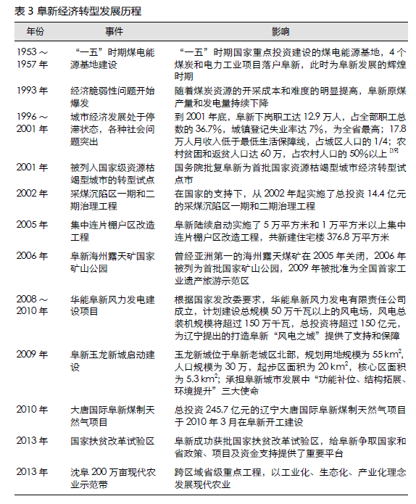
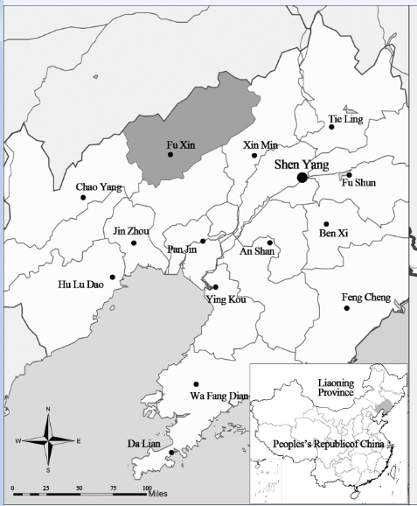
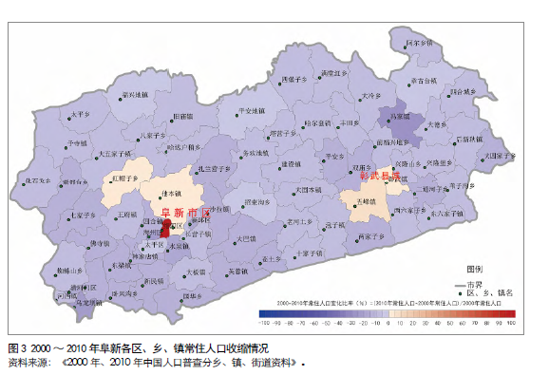
案例研究（1）——中国辽宁阜新

Slide 13
阜新案例的启示在于复苏收缩城市是一个紧迫的议题。国家基于对区域平衡和社会稳定的考虑，给予了衰落地区更多的发展资源和政策支持。这些自上而下的扶持在国际政治和宏观调控导向下，带有强烈的“绿色经济”烙印。收缩的地区更有可能获得相当规模的新能源投资、生态修复项目和民生工程投入。
大量转移支付和政策支持项目成为了扭转地方经济颓势的一剂强心针，短期见效明显。但是，超越地方实际的高端产业布局缺乏对地方经济持续的拉动效力，长期经济推动效力有限。在“去杠杆”的新环境下，这些地区的地方经济容易伴随着国家和省的经济投资政策变化产生“震荡”，这是当前复苏收缩政策面临的问题。

Slide 14
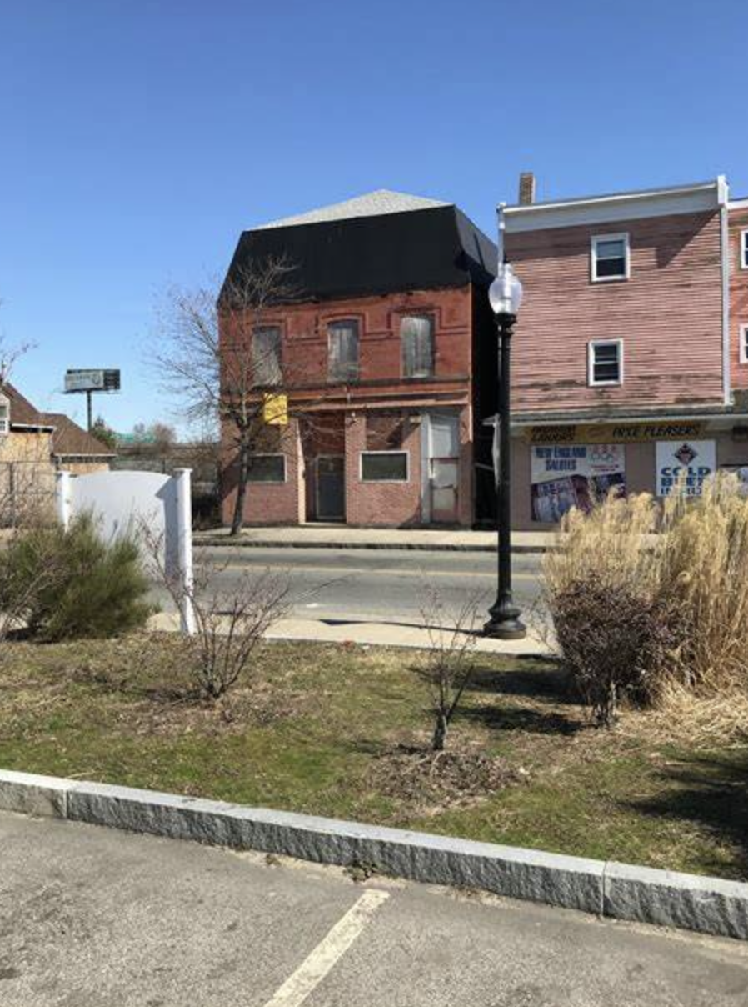

案例研究（2）——美国麻省新贝福德
1970-2000s,新贝福德的人口减少和城市收缩，导致了人口的减少、房屋空置、单户人口数量减少。
衰退的中心区，居住区的衰退，贫困人口的增加，外来人口的“侵入”，西裔人口、黑人的涌入（African Americans and non-White Hispanics）。

Slide 15
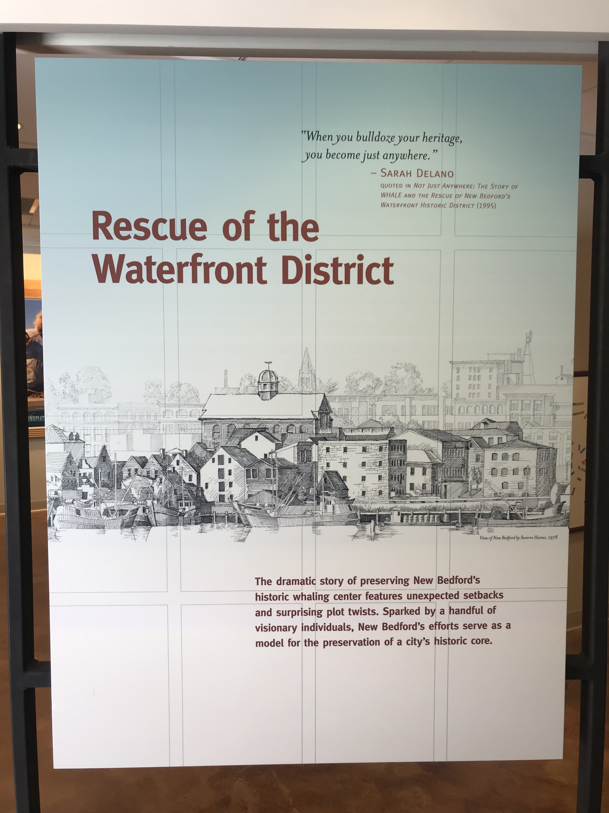

案例研究（2）——美国麻省新贝福德
规划应对：
1、没有国家（federal）层面上支持，州（state）政府的支持，仅仅够将基本支出（“keep the lights on” in City Hall）
2、地方政府开始进行自下而上的“精明收缩”（smart shrinkage）。
3、地方政府、社区、商人、居民合作之下进行的城市更新，或者其他“规模合理化”（Rightsizing）。住房、居住用地的多样化的用途（改成停车、绿地、步行系统、娱乐、文化、农业用途）。

Slide 16
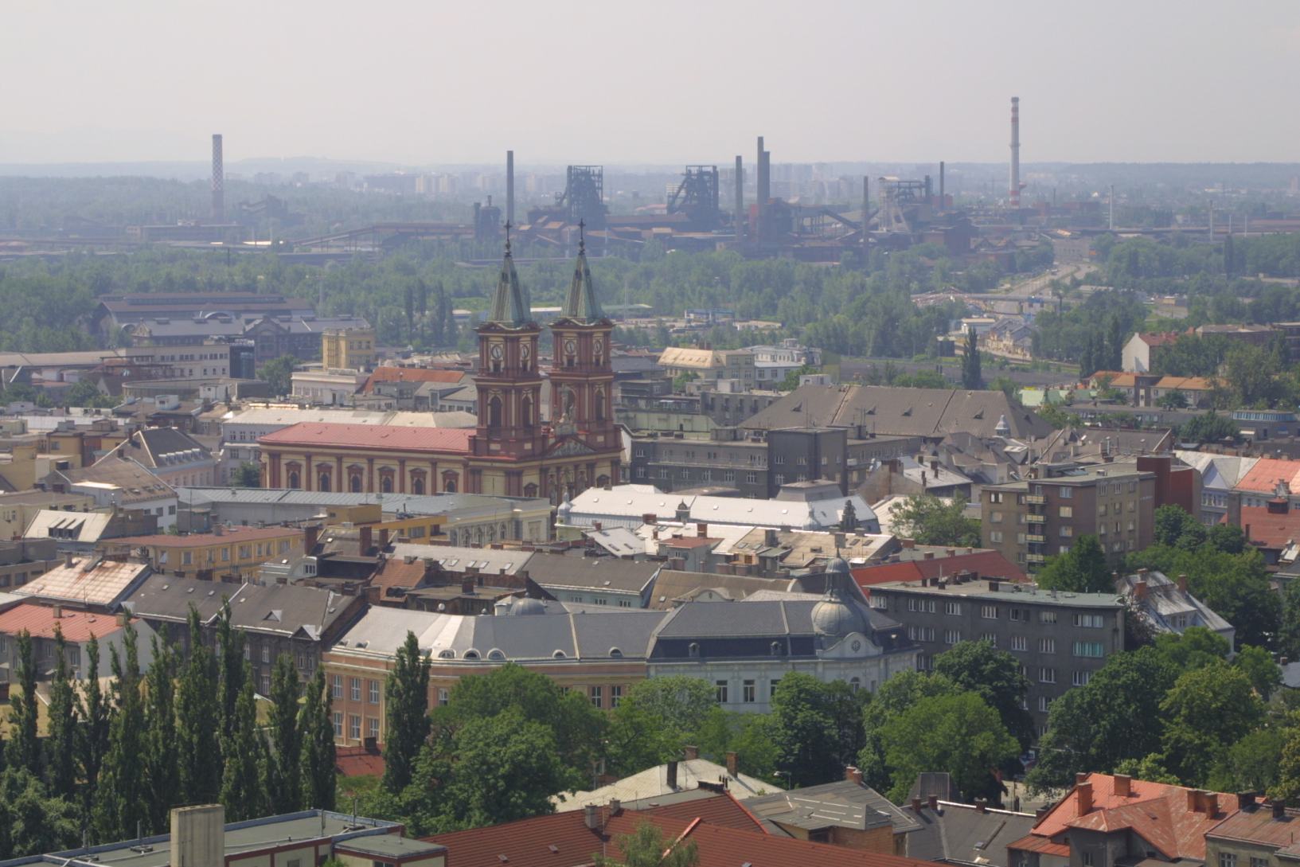
案例研究（3）——捷克拉贝河畔乌斯季
社会主义时期的被迫的工业化，矿业和重工业，在70s后期的石油危机中受到冲击。
旧工业时期的过度专业化、制造业的就业比较大、受教育程度有限。
90年代以后，去工业化、郊区化、加入欧盟以后的人口外流。
当前，低质量的劳动和就业，住房市场的衰落与繁荣，相对较好的生活质量。

Slide 17
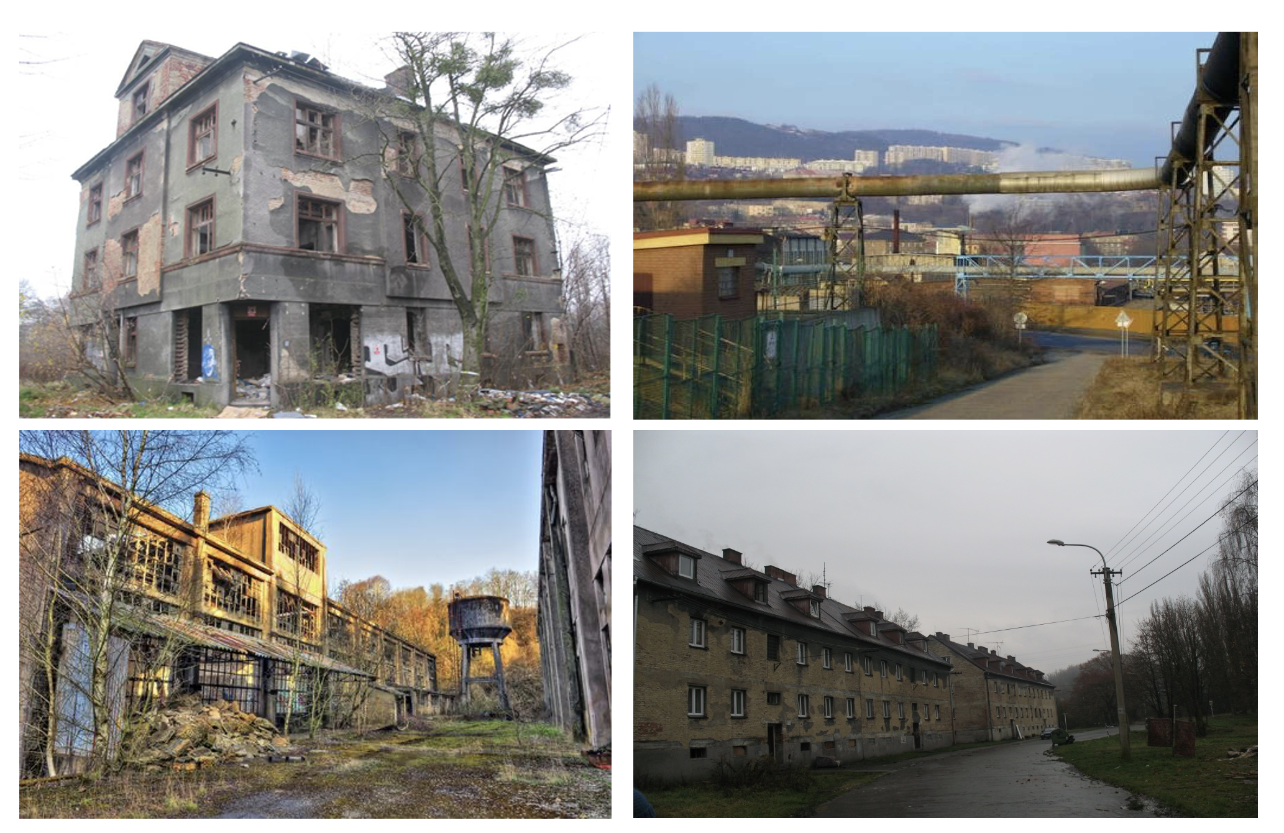
乌斯季转型与收缩与应对：
政治剧变（社会转型）后的，中央权力下放到地方政府，地方政府需要去获取发展的资源。
如果有大企业可以依靠，这样的地方分权可以获得一些成功。
如果地方没有可以依靠的大企业，发展的压力还是会到的中央政府。
地方官员需要用自己的“能力”或者“关系”。希望能够获取来自“国家”层面上，甚至“欧盟”层面的发展资金。
“external resources”变得极其重要，European Investment Bank 32million贷款进行中心区的更新。

Slide 18
 | Fu Xin | New Bedford | Ústí nad Labem
Acceptance and Recognition
Ability to recognize shrinkage through context-based problems. | Economic downturn, high unemployment rate, pollution, declining total population, dimming glory of the past, and rising social instability. | Demography change. Fewer residents, smaller households, less-occupied housing, higher poverty levels, and an influx of African Americans and non-White Hispanics. | Degradation and marginalization of the region economically and politically, job loss, and long-distance out-commuting workers.
Motivation for adapting shrinking mode and managing it by setting a specific agenda | Being listed as one of the typical ‘resource-depleted cities’ | Accepting the demographic change, the local government must manage the change through rightsizing, also called smart shrinkage. | Shrinkage was considered a challenge in the transformation of many businesses from a centrally planned to an open-market economy.
Multilevel governance
Policy (re)formulation | Programs and policies were formulated mainly at the central and provincial levels. | City leaders and the local government were expected to be visionary in managing demographic change. | Complex problems in transformation were to be first solved by local authorities and then returned to the national level.
Operation | Funds, aid, and projects were designated to the region through national or provincial programs. State-owned enterprises were involved with financial supports from the central banks. | A mix of diverse policies and strategies were conducted through the cooperation of city officials, community leaders, business interests, and residents | City administration maintains a pro-growth mentality, first in coalition with local business and later in cooperation with the national government and EU.
Supervision | Operations of the local government or agencies were supervised, monitored, and audited by the national or provincial government. | Effectiveness of policies was evaluated by market responses, and government actions were legitimized through local participatory democratic processes. | Supervision of public policy tends to shift from local “back to [the] upper-level,” i.e., national institutions or EU.

Slide 19
讨论与结论
In the radical centralistic case of Fu Xin in China, the intensive top-down interventions were managed to assemble sufficient political willpower and plentiful recourses in the form of monetary aids or preferential policies, which most SCs desperately needed. However, without adequate local leadership and actors, the short-term economic growth that was supported by these funds and projects failed to reboot the local economy and employment and thus were only one-time effects, a problem of contextualization.
国家/跨国家
区域/次区域
阜新的案例
获得了很大的自上而下的资源支持
干预的意愿的资源都很丰富
但是，没有足够的地方主导行动和能动性。
地方/社区

Slide 20
In the case of New Bedford in the USA, the localist approach was commendable for recognizing multiple voices explicitly and orienting local policies to improve the quality of life rather than growth. Its policy actions of smart shrinkage to right-size the abandoned buildings, lands, or facilities helped profit-motivated property owners to aggressively respond to changes afoot in the city. This rightsizing has helped New Bedford adjust to the broader structural demographic and economic shifts underway in the region. Although the rightsizing strategies allowed New Bedford to effectively weather change without requiring economic and population growth, these local policies did not have much direct success in resisting these shifts, a problem of de-contextualization.
国家/跨国家
区域/次区域
地方/社区
新贝福德的案例
自下而上的参与与合作
基于“生活品质”而不是“增长”的发展
但是，没有可能应对和能够解决人口经济收缩的大趋势。

Slide 21
Finally, in transforming Ústí nad Labem of the Czech Republic, the acceptance of shrinkage is not a problem, considering its losses in population, jobs, and production. The governing of the city was (and still is) a series of complex, multilayered, and overlapping actions of the local, regional, national, and super-national agents. The reason that a pro-growth mentality remains the only option in this case is that multilevel governance bodies did not formulate, promote, or implement relevant policies and actions in the context, a problem of re-contextualization.
国家/跨国家
区域/次区域
乌斯季的案例
在经济和社会的转型背景下，收缩是可以被接受的
资源和政策，在多层级的政府之间传导
但是，增长主义仍然是主要的发展思路。
地方/社区

Slide 22
Their experiences demonstrate that the governance of shrinking cities requires multilevel coordination to contextualize the phenomenon; de-contextualize the role of multilevel politics; and re-contextualize the national, regional, or local bodies of policies and actions.
国家/跨国家
区域/次区域
成功的收缩治理需要多层级政府治理：
1、收缩的“现象”需要“在地化”（contextualized）的理解。
2、收缩的“问题”需要脱离地方的具体困境进行总结，形成“普适性”（decontextualize）的政策话语和干预意图。
3、收缩的“应对”需要“再地化”（recontextualized）的政策行动安排。
地方/社区

Slide 23
We observed that the political agenda-setting for shrinking cities was more than a mayor’s ticking a box among ignore, deny, or accept. By contrast, it is about how the local governments accept and recognize the shrinking problems in context and then assemble the political willpower, resources, and leadership through multilevel politics and finally shape the potential choices of policy and actions that comprised the specific narrative at higher levels of government and the shrinking problems at the local level.
国家/跨国家
2
区域/次区域
对于地方政府来说，收缩应对不仅是在“忽视”、“拒绝”、“接受”中选择一个立场。而是
1、根据地方具体情况，认识和理解收缩问题。
2、在地方、区域、国家层面的治理框架中，获得足够的关注、资源、支持。
3、再回到地方，寻求地方的力量，规划方案、形成地方政策。
地方/社区
1
3

Slide 24
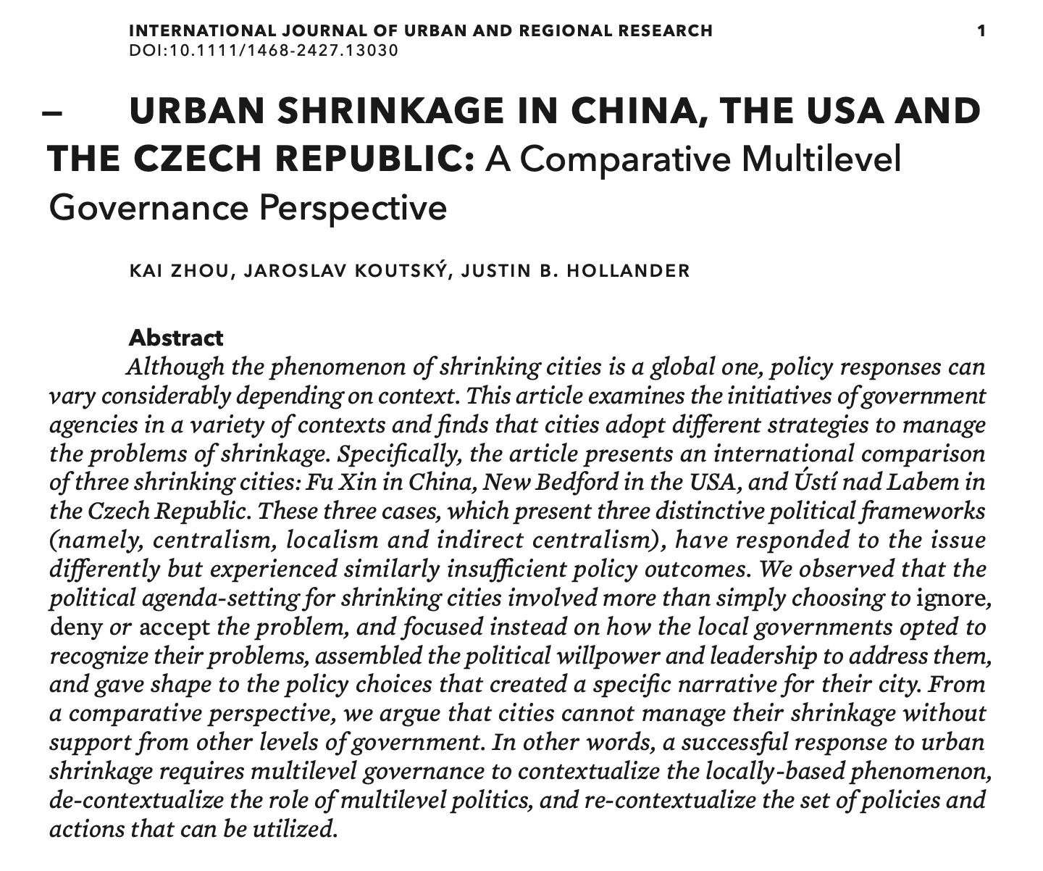
谢谢！！
Kai ZHOU
Department of Urban and Rural Planning, School of Architecture, Hunan University, Changsha, 410082, China, zhoukai_nju@hotmail.com
Jaroslav KOUTSKY
Department of Regional studies and Public Administration, Faculty of Social and Economic Studies, Jan Evangelista Purkyne University, Usti nad Labem, The Czech Republic, jaro.koutsky@gmail.com
Justin B. HOLLANDER
Urban and Environmental Policy and Planning, Graduate School of Arts and Sciences, Tufts University, 97 Talbot Ave
Medford, MA 02155, United States of America, justin.hollander@tufts.edu

